Slide 1
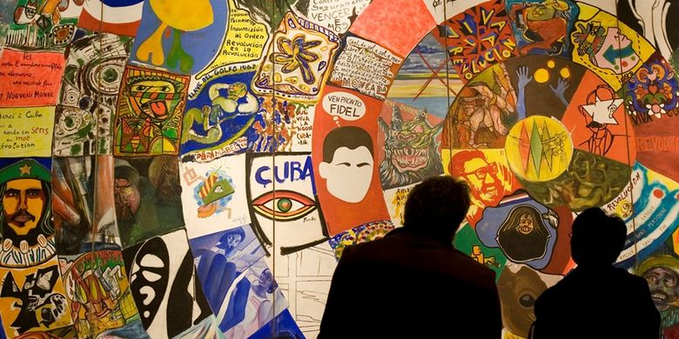
FENOMENA SENI RUPA

Slide 2
FENOMENA SENI RUPA
Aktivitas pembelajaran fenomena seni rupa mencakup seni rupa pramodern, seni rupa modern dan seni rupa posmodern

Slide 3
Seni Rupa Pramodern
Aliran Primitivisme
Aliran Naturalisme
Aliran Realisme
Aliran Dekorativisme
Karya seni rupa yang hadir sebelum zaman industri yang berarti muncul sebelum zaman modern

Slide 4
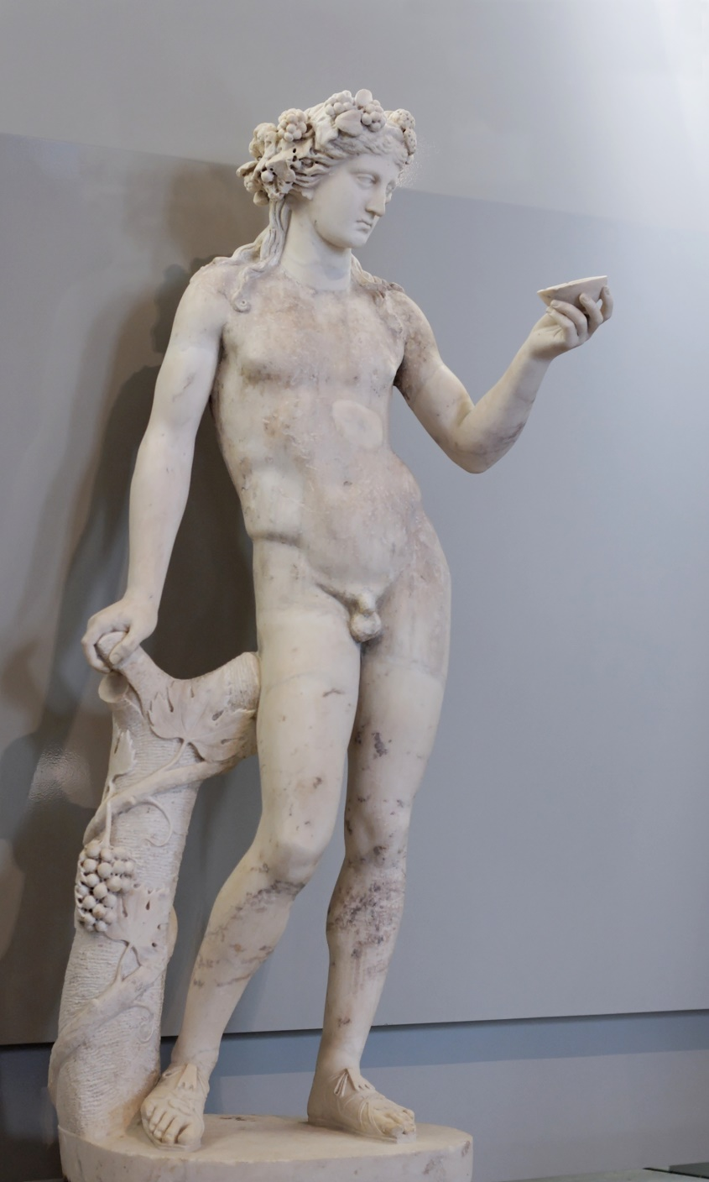
Aliran Primitivisme
Primitivisme merupakan corak karya seni rupa yang memilik beberapa sifat diantaranya bersahaja, sederhana, naif, jujur, spontan, baik dari segi penggarapan bentuk maupun pewarnaannya

Slide 5
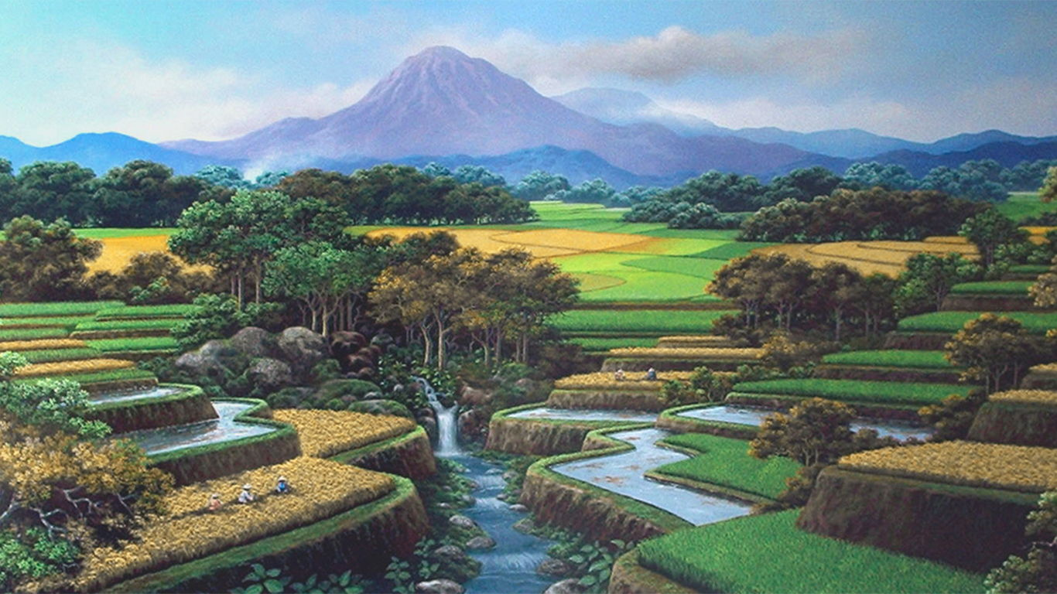
Aliran Naturalisme
Naturalisme merupakan corak karya seni rupa dengan teknik pelukisannya yang berpedoman pada peniruan alam untuk menghasilkan karya seni

Slide 6
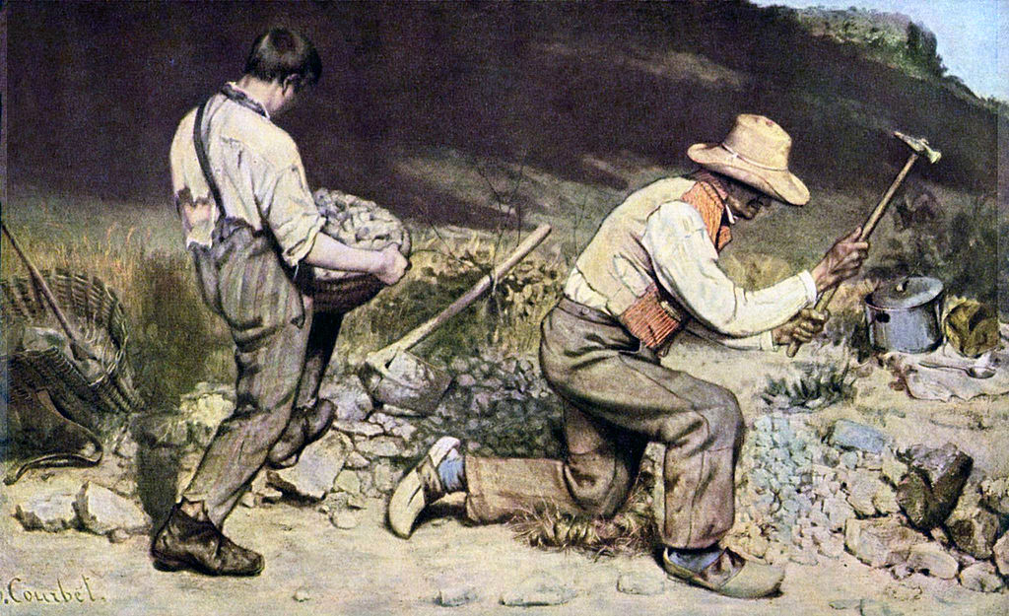
Aliran Realisme
Aliran seni rupa ini merupakan perkembangan lebih lanjut dari aliran naturalisme. Aliran ini muncul di belahan dunia Barat sekitar pertengahan abad ke-17

Slide 7
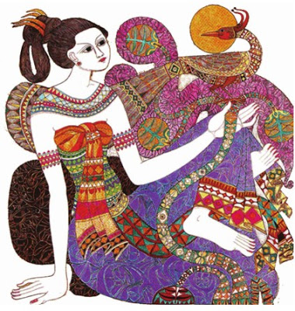
Aliran Dekorativisme
Karya seni rupa dekoratif senantiasa berhubungan dengan hasrat untuk menyederhanakan bentuk dengan jalan mengadakan distorsi. Ciri-cirinya yaitu bersifat kegarisan, ritmis, berpola, pewarnaan yang rata, dan secara umum mempunyai kecenderungan yang kuat untuk menghias

